Slide 1
안드로이드 프로그래밍
프로젝트

Slide 2
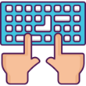
CONTENTS
CONTENTS 2
메인 화면 구성요소에 대한 설명
주제 설명
1
화면 구성
2
상세한 설명
3
CONTENTS 1
주제에 대한 설명
CONTENTS 3
각 구성요소에 대한 상세한 설명

Slide 3
1. 주제설명
Health check는 운동하면서 필요한 도구들을 모아둔 application으로 효율적인 운동과 간편한 도구들을 통해서 체계적으로 자신의 신체를 관리하여 삶의 질을 향상시키고 운동 욕구를 자극 시켜 자신의 몸을 더 건강하게 만들 수 있도록 도와줍니다.
시간 절약
여러 도구들을 통해 정보를 빠르고 쉽게 얻을 수 있습니다
특징
돈 절약
개인 트레이너가 바로 내 손안에 있으니, 돈을 절약할 수 있습니다.
더 건강한 삶
운동을 쉽게 접근 할 수 있고 운동을 통해 더 건강한 삶을 살 수 있습니다.

Slide 4
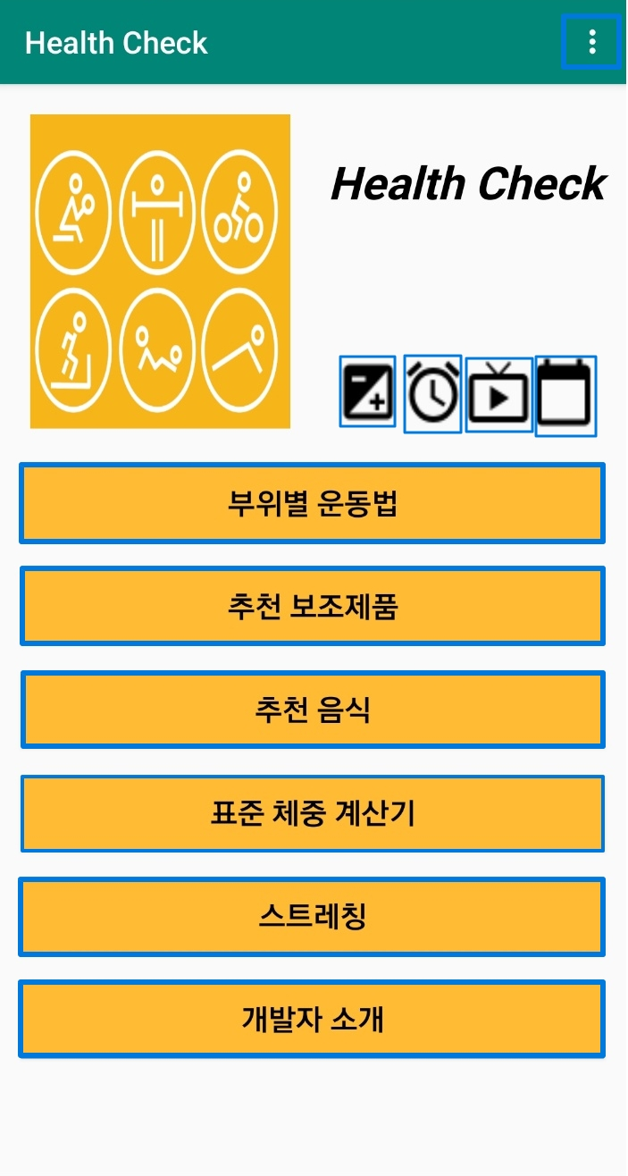
2. 화면 구성
1. Option: 배경색 변경, 재시작, 종료 기능을 사용할 수 있다.
6. 부위별 운동법을 알 수 있다.
7. 추천 보조제품을 알 수 있다.
2. 칼로리 계산기: 자신이 소모한 칼로리를 계산할 수 있다.
8. 추천 음식을 볼 수 있다.
3. timer: 시간을 기록하고 체크 할 수 있다.
9. 자신의 몸무게와 키를 입력하면 표준체중과 비교할 수 있다.
4. 추천 동영상: 운동 관련 동영상 링크들을 볼 수 있다.
10. 여러 스트레칭 방법을 알 수 있다.
5. 캘린더: 운동 일지를 요일별로 기록하고 관리할 수 있다.
11. 개발자의 대한 소개

Slide 5
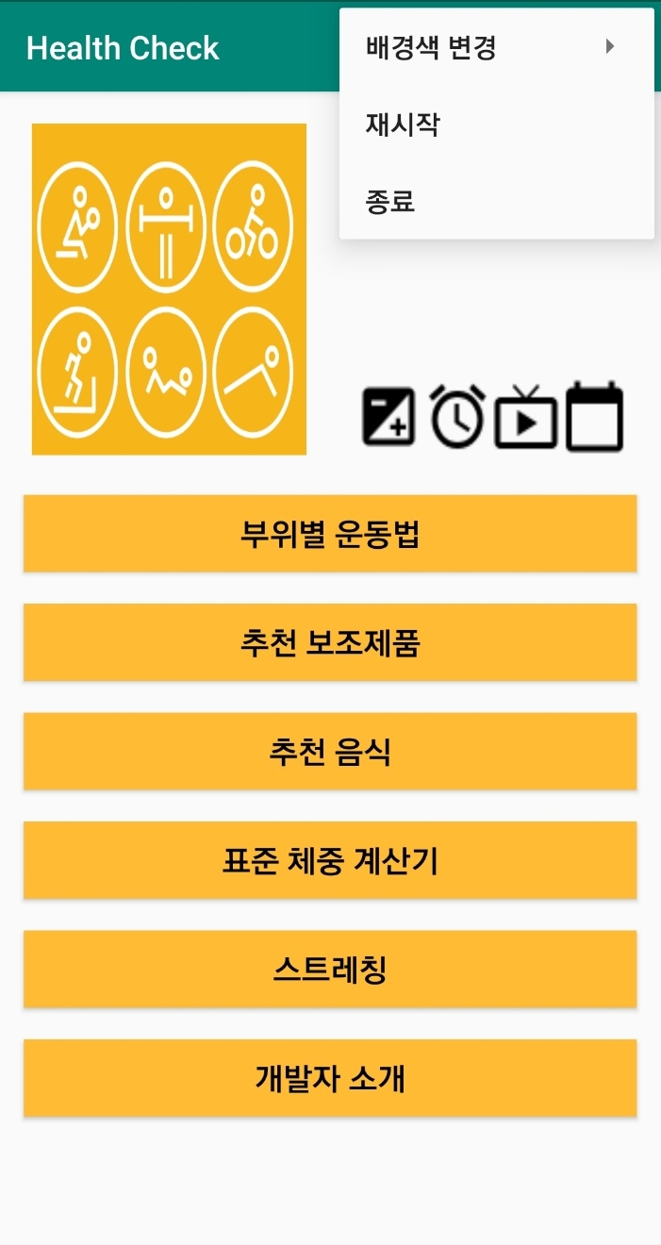
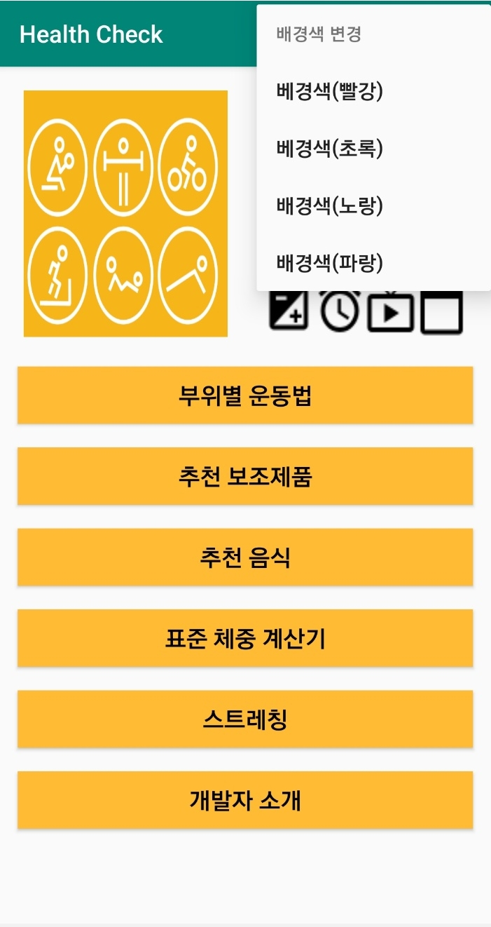
3. 상세한 설명
1. Option
배경색 변경 : 어플리케이션의 배경색을 파랑, 초록, 빨강, 노랑색으로 바꾼다.
재시작: 어플리케이션을 재시작 한다.
종료: 어플리케이션을 종료한다.
(7장 실습7-1, 옵션메뉴)

Slide 6
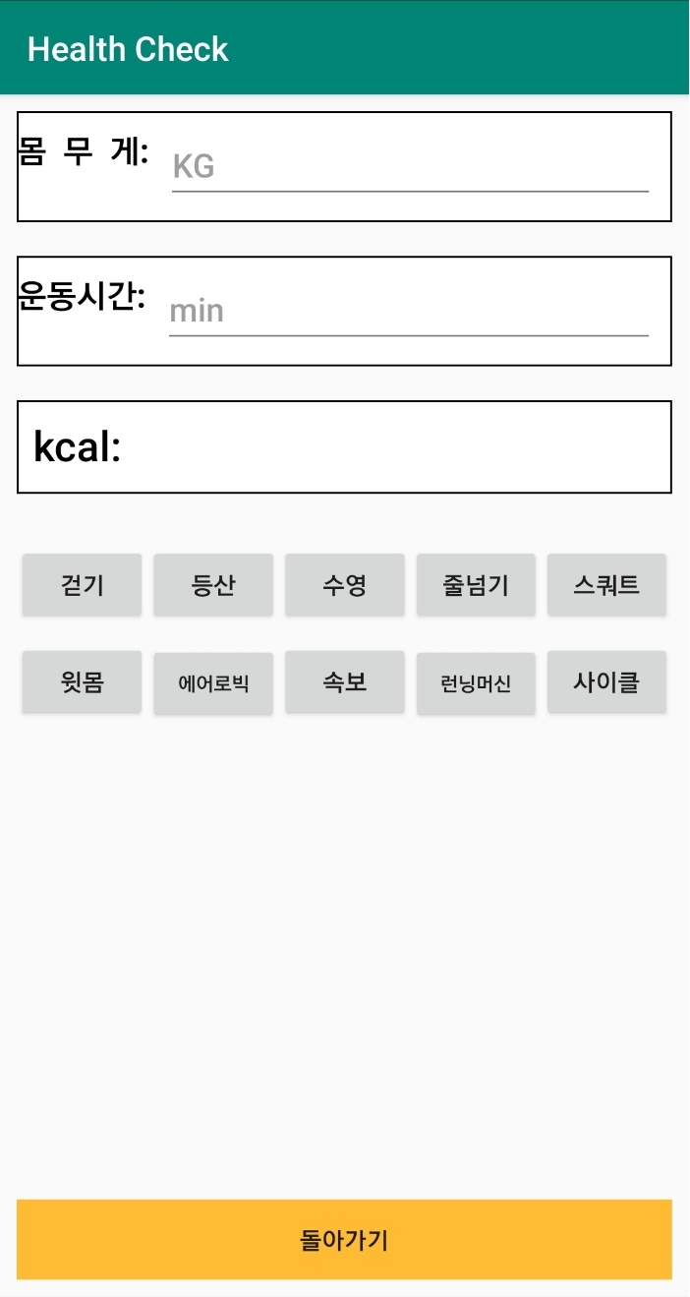
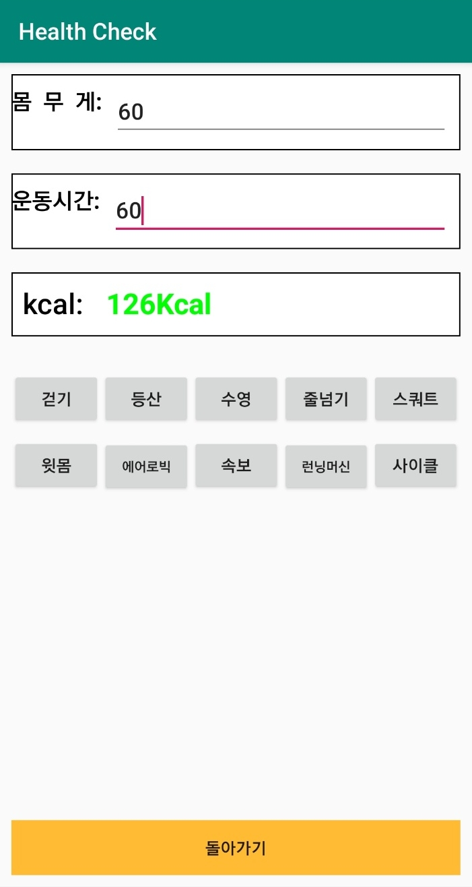
3. 상세한 설명
2. 칼로리 계산기
운동 시간에 따라 소모된 칼로리를 계산기를 통해 확인할 수 있다. 칼로리 계산기에 나와있는 항목으론 걷기, 등산, 수영, 줄넘기, 스쿼트, 사이클, 러닝 머신, 윗몸 일으키기, 달리기, 에어로빅이 있다.
(4장 실습4-1, 계산기 5장 / 5장 실습5-6, 리니어 레이아웃)

Slide 7
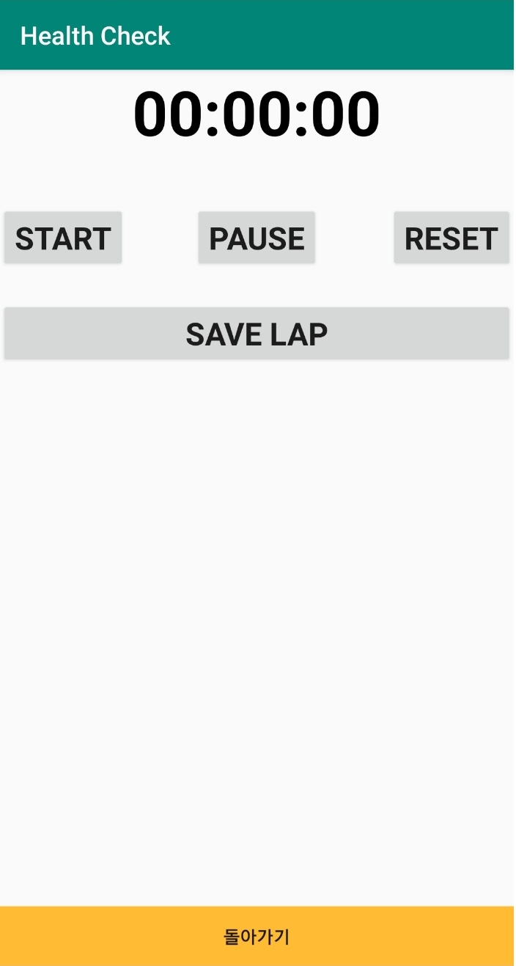
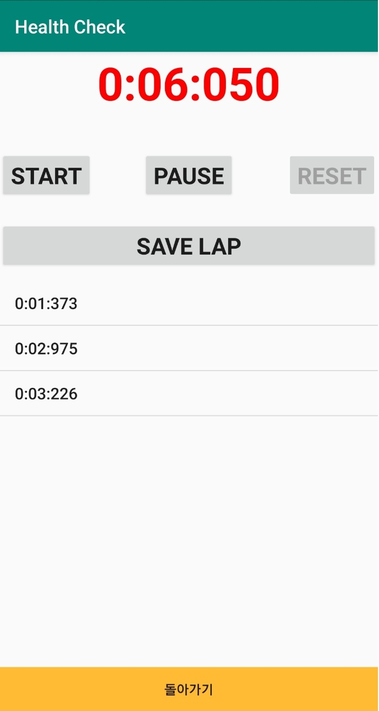
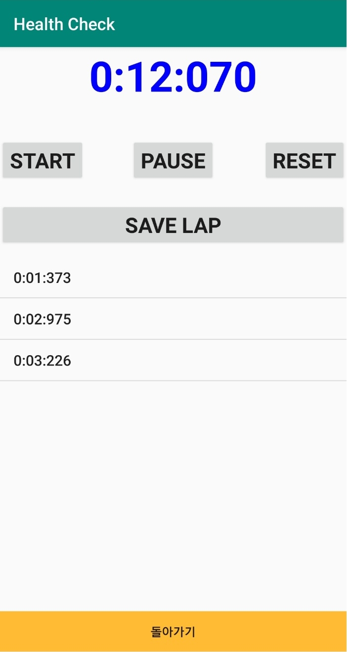
3. 상세한 설명
3. Timer
달리기, 러닝 머신 등 타이머가 필요한 운동일 때 사용하는 타이머이며 START, STOP, RESET, SAVE LAP버튼이 있다.
(6장 실습6-1, 타이머 / 5장 실습5-6, 리니어 레이아웃 / 11장 예제11-4, 리스트뷰)

Slide 8
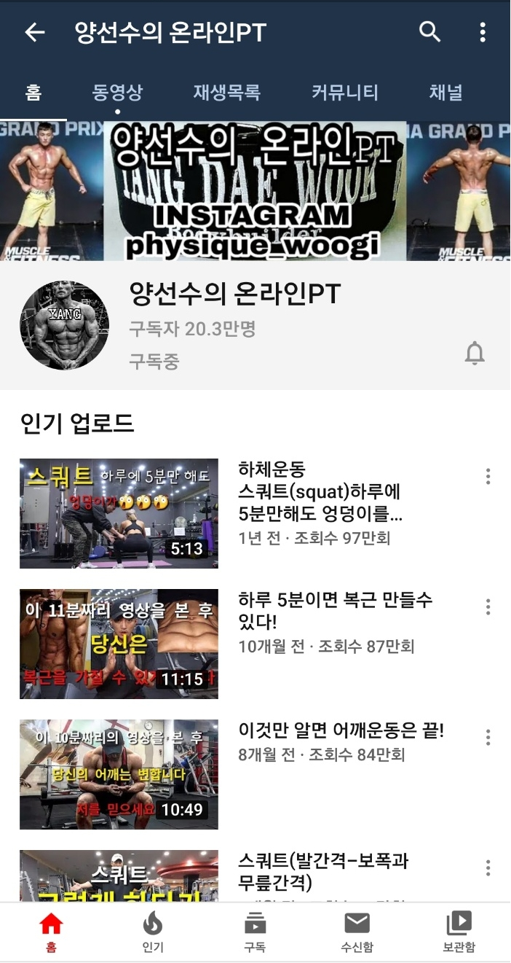
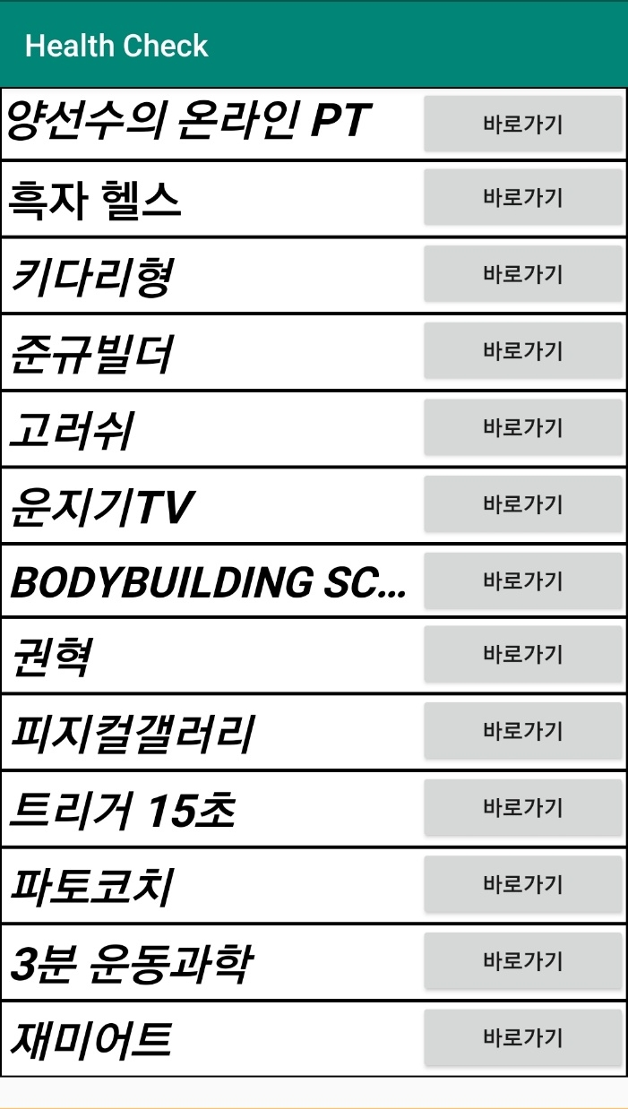
3. 상세한 설명
4. 추천동영상
유명한 헬스관련 YOTUBE 채널을 추천해주며 여러 채널을 목록으로 나열하고 링크로 YOUTUBE채널에 들어가 동영상을 볼 수 있다.
(6장 예제6-13, 스크롤 뷰 / 5장 실습5-6, 리니어 레이아웃 /10장 예제10-20, 암시적 인텐트)

Slide 9
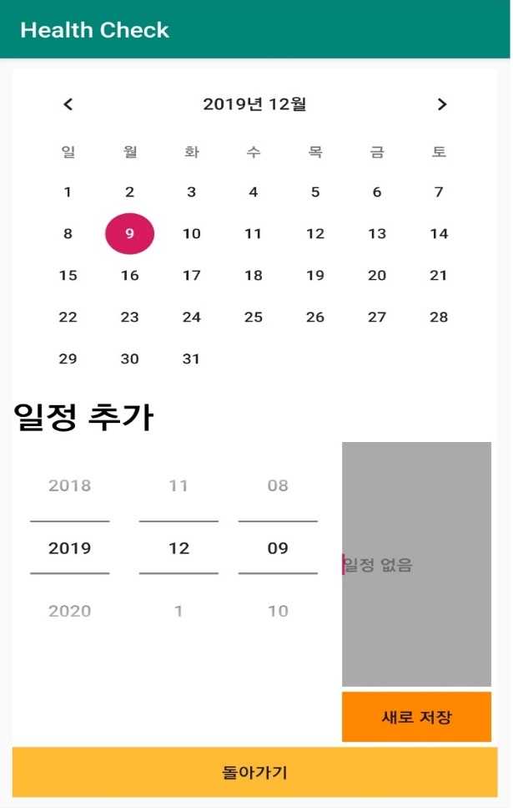
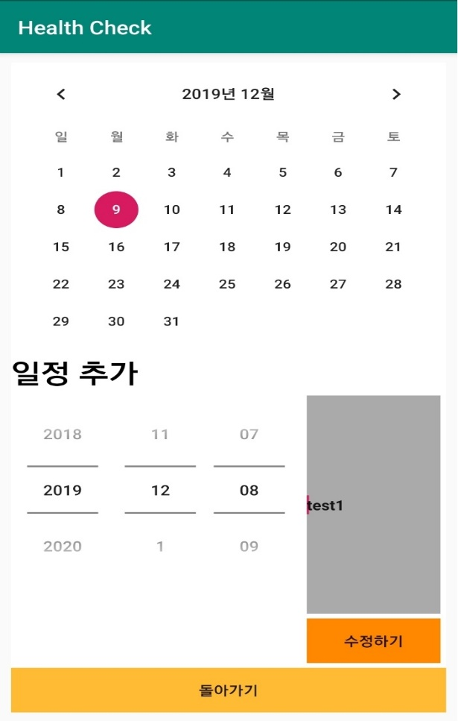
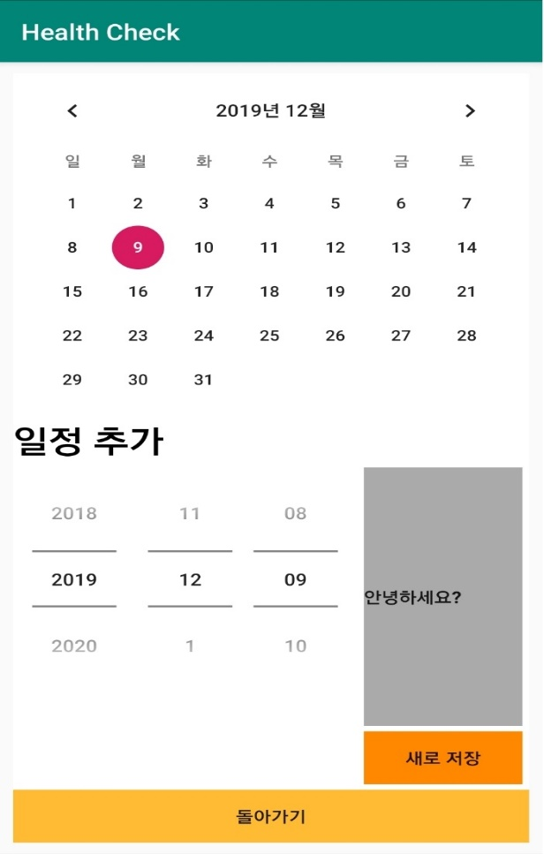
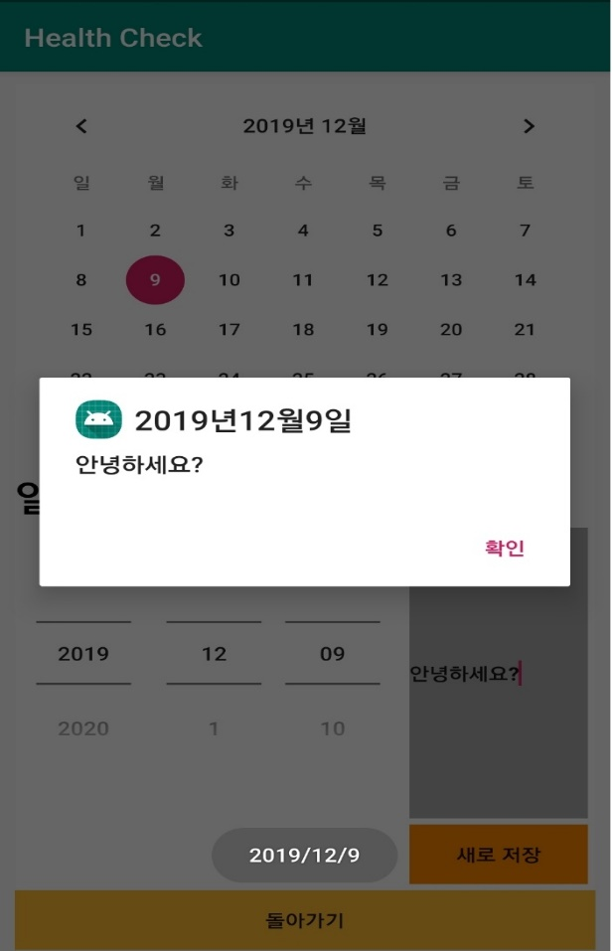
3. 상세한 설명
5. 캘린더
캘린더를 통해 일정을 관리 할 수 있으며 파일 처리를 통해 일정을 추가 하거나 수정 할 수 있다.
(5장 실습5-6, 리니어 레이아웃 / 6장 실습6-3 캘린더뷰 / 7장 예제7-16, 대화상자 / 8장 실습8-1, 파일처리)

Slide 10
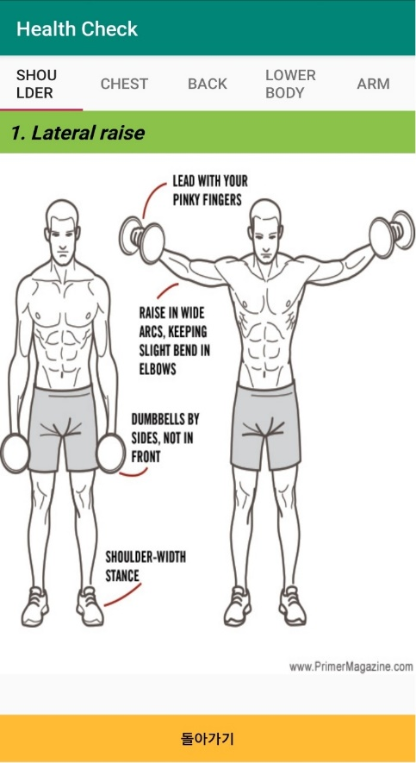
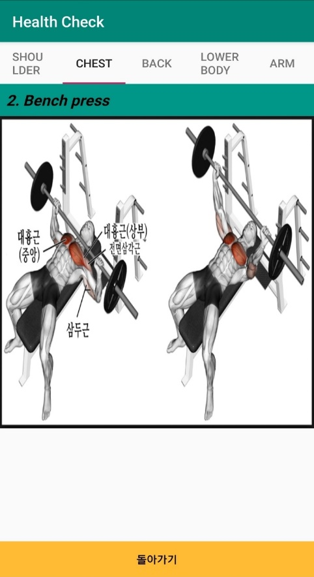
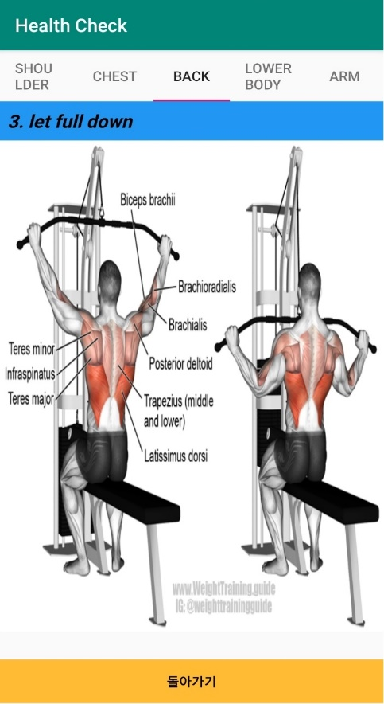
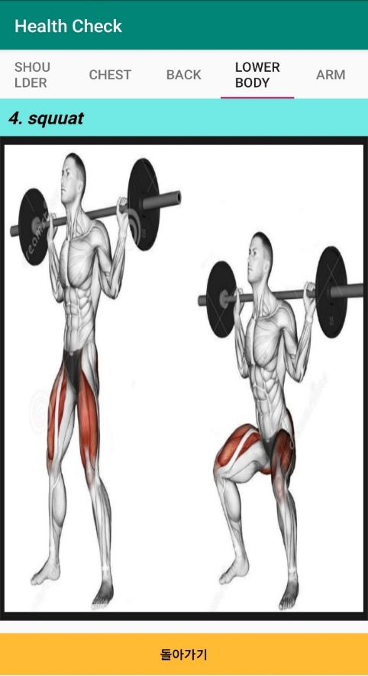
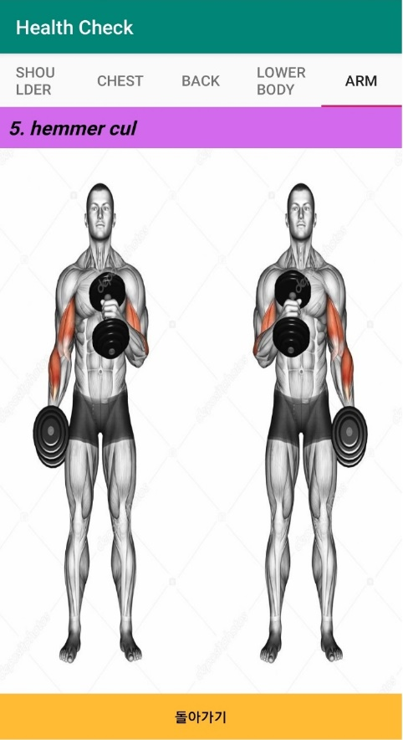
3. 상세한 설명
6. 부위별 운동법
액션바를 사용하여 부위별로 운동법을 설명하고 있고 액션바를 변경하여 부위를 선택할 수 있으며 선택하면 그 부위별 운동법을 알 수 있다.
(5장 실습5-6, 리니어 레이아웃 / 6장 예제6-17, 탭호스트)

Slide 11
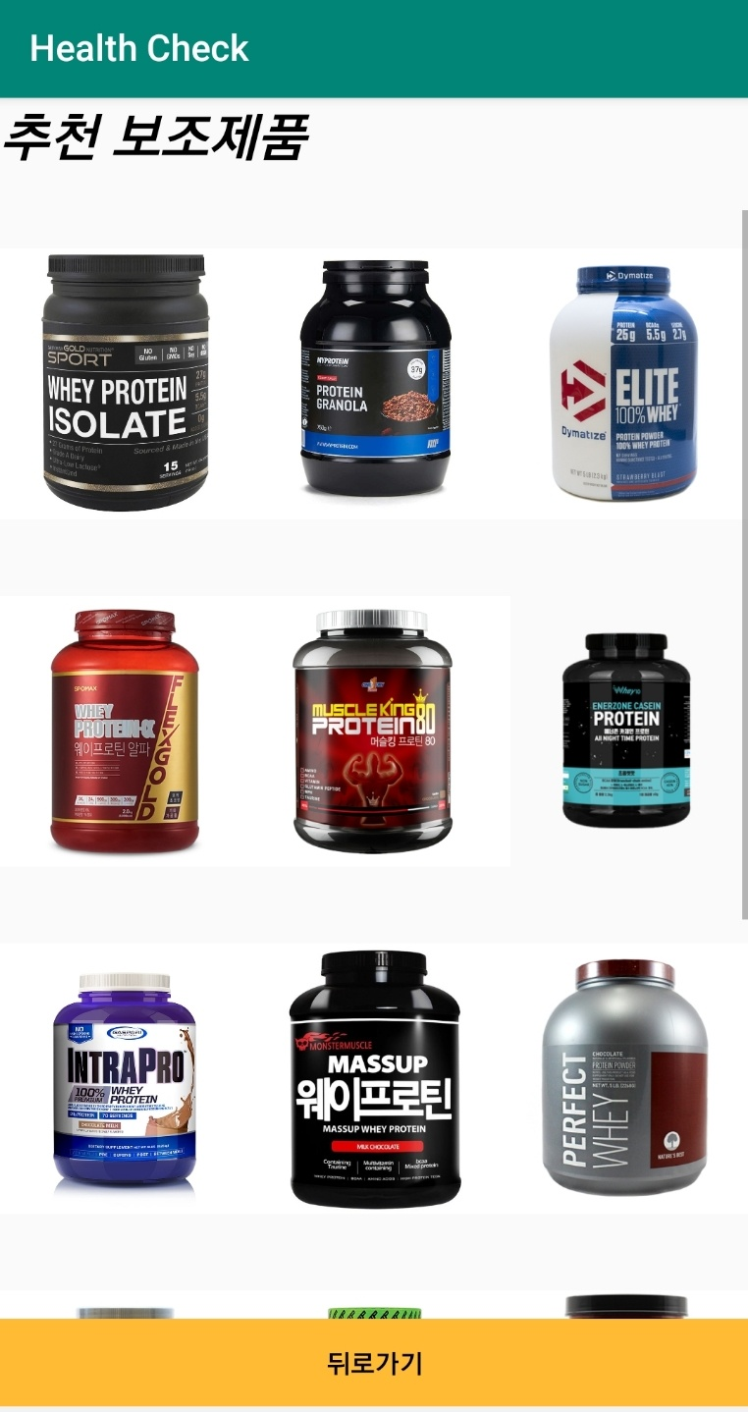
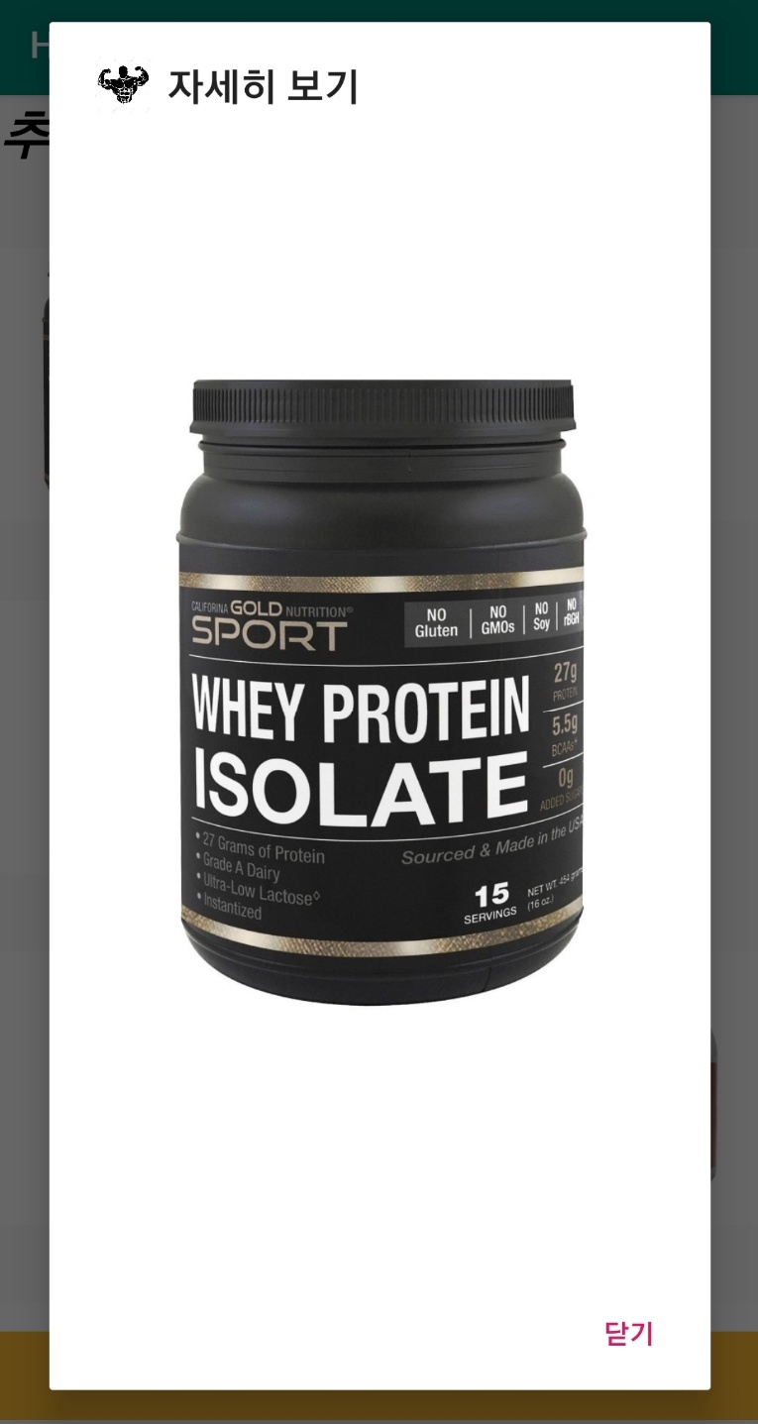
3. 상세한 설명
7. 추천보조제품
그리드 뷰를 이용하여 여러 추천 보조제품을 격자 모양으로 배치하고 클릭하면 확대된 보조제품이 대화상자로 나온다.
(5장 실습5-6, 리니어 레이아웃 / 11장 실습11-1, 그리드 뷰)

Slide 12
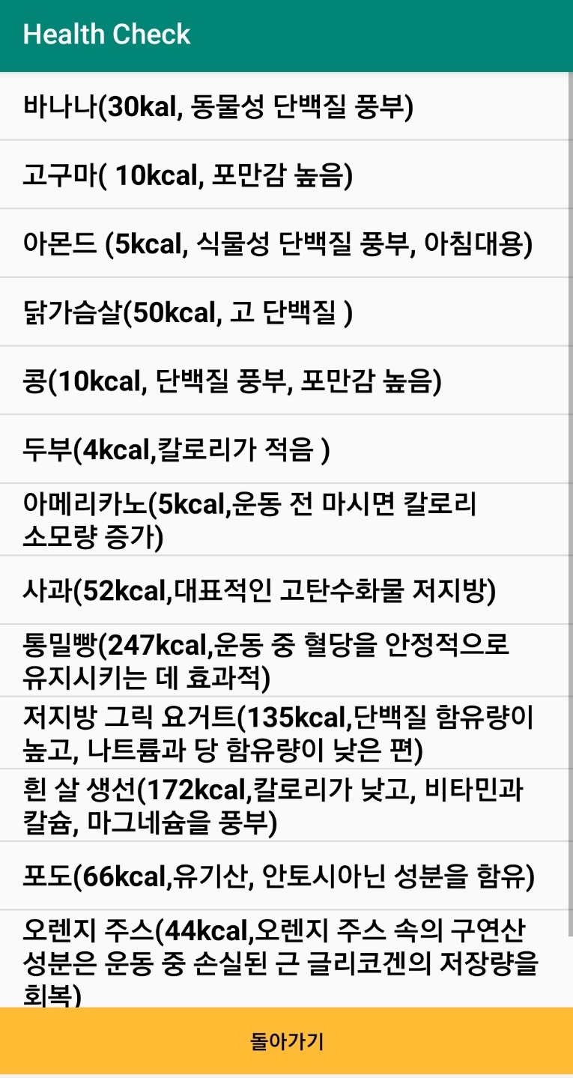
3. 상세한 설명
8. 추천 음식
리스트 뷰를 사용하여 건강을 챙길 수 있는 추천 음식들의 리스트와 정보를 볼 수 있다.
(11장 예제11-1, 리스트 뷰)

Slide 13
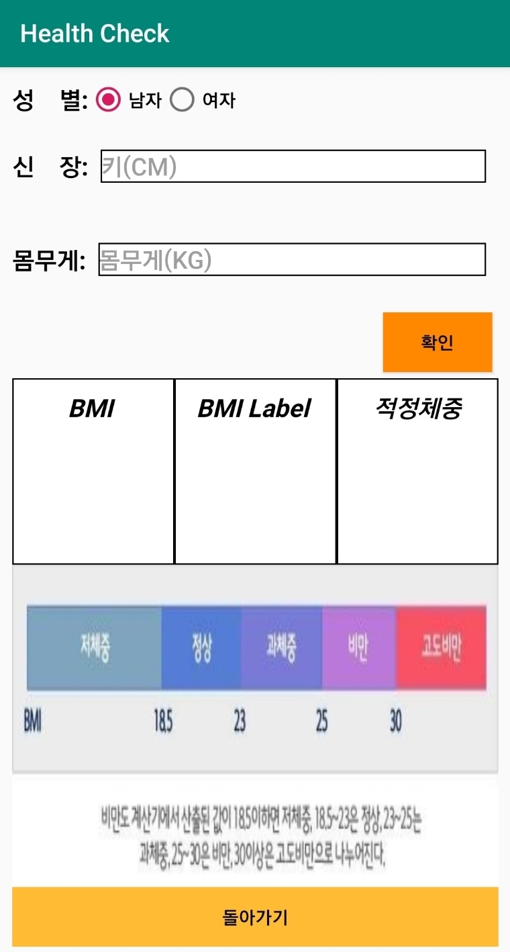
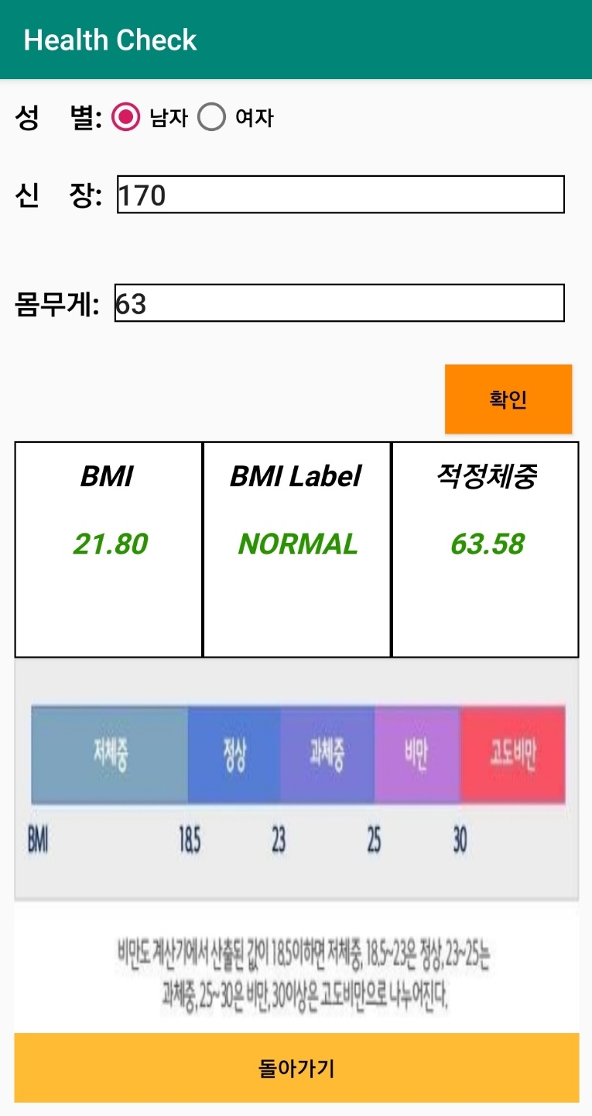
3. 상세한 설명
9. 표준체중 계산기
체중대비 백분율(PIBW, Percent of Ideal Body Weight)을 통해 비만도를 계산하여 현재 체중상태를 저 체중, 정상체중, 과체중, 비만으로 나타내는 계산기이다.
(4장 실습4-1, 계산기 / 5장 실습5-6, 리니어 레이아웃)

Slide 14
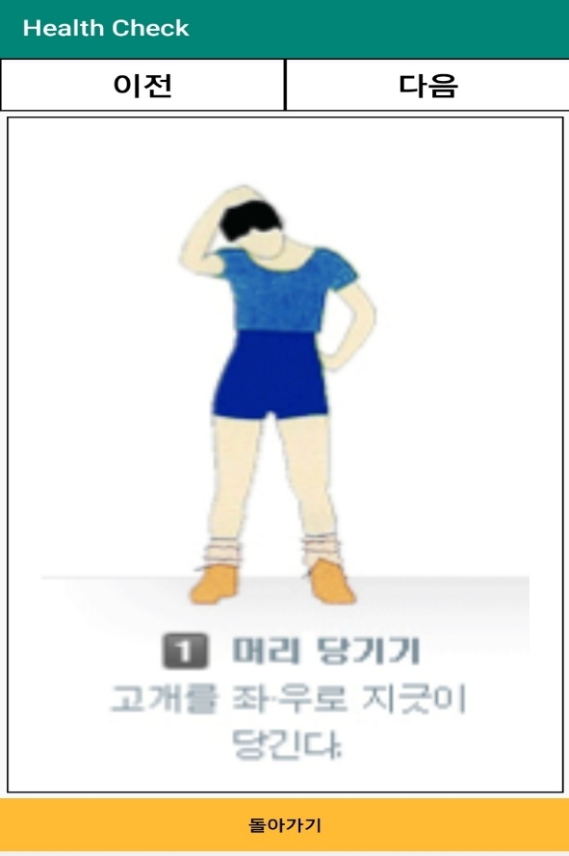
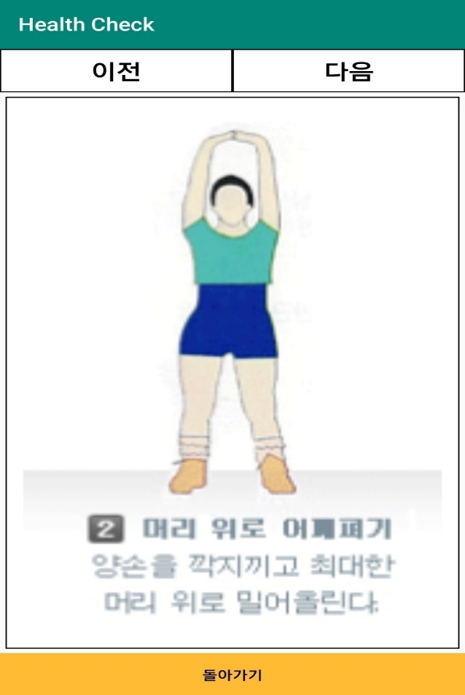
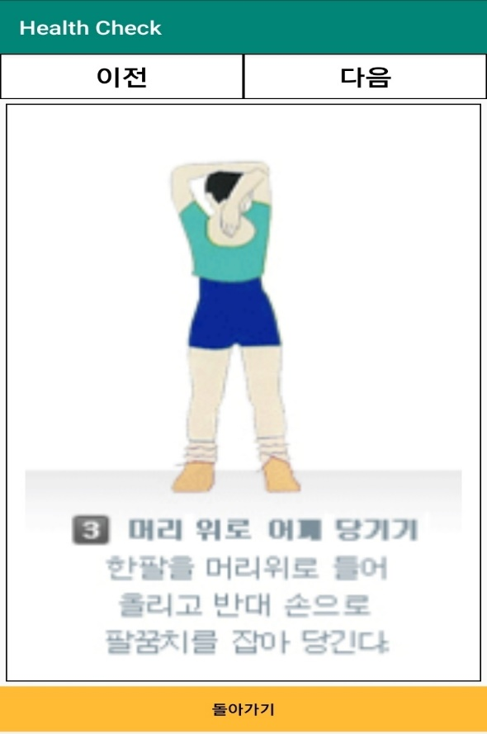
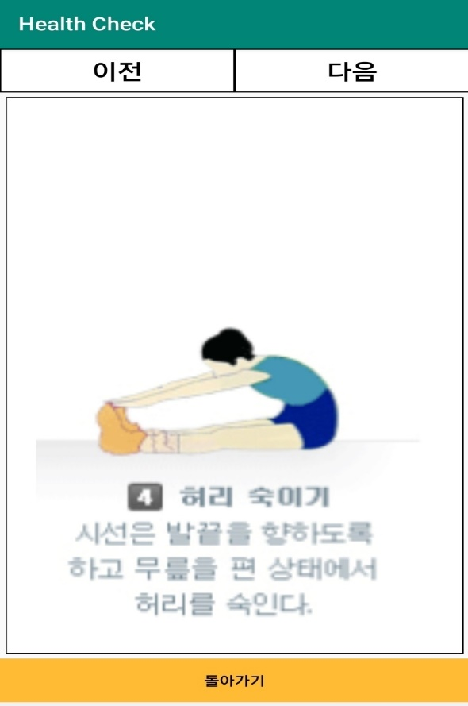
3. 상세한 설명
10. 스트레칭
……….
ViewFlipper를 사용하여 여러 스트레칭 자세를 알 수 있다.
(6장 예제 6-15, ViewFlipper)

Slide 15
감사합니다.

